Slide 1
Synthesis of Conjugated Polymers from Surface Confined Highly Reactive Butadiyne Derivatives
Tobe labratory
Daichi Ando
Notes:
よろしくおねがいします。
今回、表面に束縛された高反応性ブタジイン部位を利用した共役ポリマー合成、といったタイトルで戸部研究室の安藤が発表します。

Slide 2
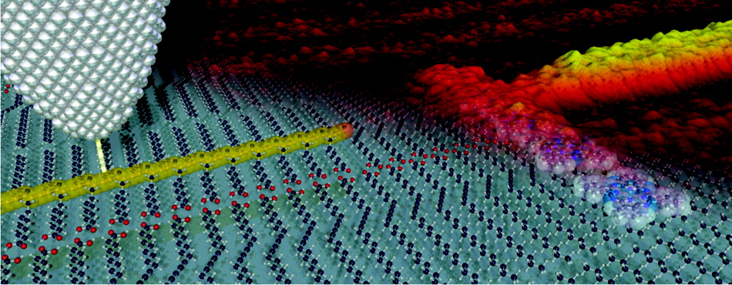
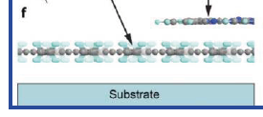
Introduction
Topochemical Polymerization
STM Tip
10,12-Nonacosadiynoic acid
Phthalocyanine
Okawa, Y.; Aono, M. J. Am. Chem. Soc. xxxx, xxx, 000-000.
Notes:
近年、反応性分子を自己集合により固体表面上に配列させ、共役ポリマーを合成する研究が盛んに行われています。
例として青野らが最近報告した研究について紹介します。
このイメージ図の全体がグラファイトでできている固体表面です。
折れ曲がりを持つ長い直線分子がそのグラファイト状に自己集合効果と呼ばれる力によって規則正しく整列しています。
この表面上の吸着分子を観測するものとしてSTMと呼ばれるナノスケールでの観察が可能な顕微鏡を使っています。
この顕微鏡の探針は非常に鋭くとがっており、この探針から流れるパルス電圧によってラジカル重合と呼ばれる重合体合成反応が起こります。
反応しているのはこちらの三重結合が二つありますブタジイン部位と呼ばれる部分です。この黄色のマークしてある部分が今回の分子の重合反応が起こっている部分であり、この反応末端と優れた光学特性を示すフタロシアニンとをナノスケールで配線できたことを報告しています。
今回このような表面において自己集合によって並んだ直線分子が、STMからのパルス電圧によって全体の配列状態を変化させずに一部分だけ変化している反応はトポケミカル反応と呼ばれ、報告例はまだ少なく、非常にユニークな重合反応といえます。

Slide 3
Contents
・ STM ( Scanning Tunneling Microscope )
・ Self-Assembly
・ Radical Polymerization
・ Background and Purpose of my project
Notes:
今回の発表の内容です。先ほどの話の中でキーワードとなっていたナノスケールでの測定が可能である走査型トンネル顕微鏡、STMについて解説します。
次に固液界面において分子が規則正しく配列していました、自己集合について解説します。
また、今回の共役ポリマー合成の反応として分子間でラジカル重合反応が起きているのでその解説を行います。
最後に自分の研究の背景とテーマについて発表させていただきます。

Slide 4
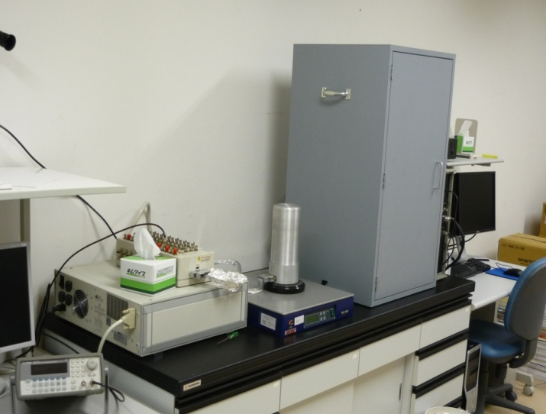
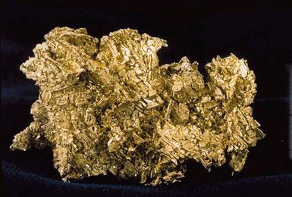
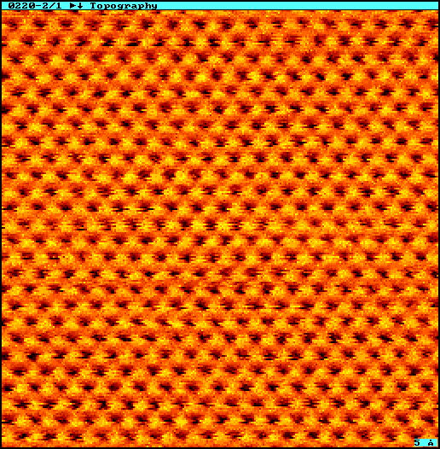
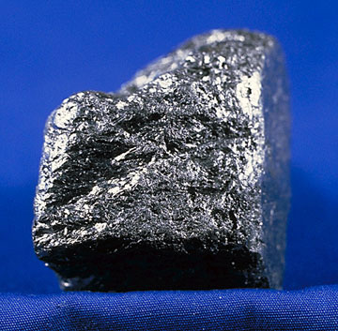
STM Observations of Nanostructure
Au(111) Surface
Nanoscope IIIa
(Digital Instruments)
PicoSTM (Agilent)
Ore of Gold（金の原石）
@Tobe lab.
STM
1nm
Graphite Surface
Graphite
1nm
Notes:
基板表面の形成されたナノ構造の観察には走査型トンネル顕微鏡、STMを用いています。
右上の画像は金（111）面のSTM画像で、ドット一つ一つが金原子です。
また右上の画像はグラファイトのSTM画像で、ドット一つ一つが炭素原子になります。
きわめて小さな表面の起伏が明瞭に観察されているのが分かります。
STMでは空間分解能が0.1nm以下という原子レベルでの観察が可能で、超高真空条件という厳しい条件を必要とせず大気中・溶液中など、様々な環境下での動作が可能であります。
きわめて小さな表面の起伏が明瞭に観察されているのが分かります。

Slide 5
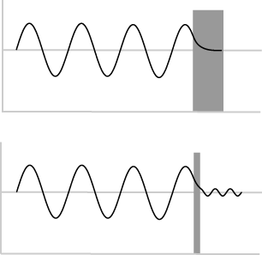
Scanning Tunneling Microscopy (STM)
STM schematic diagram
Quantum Tunneling
d
I
I = Ve^{-cd}
Tip
I
V
d
e ⁻
d
Surface: Ag(111)
Notes:
次に、STMの原理について簡単に説明します。
STMはトンネル電流によって表面を観察します。
このトンネル電流の流れやすさは障壁幅に強く依存します。障壁幅とはここに示すように探針から表面までの距離に相当します。
障壁幅が小さければ小さいほど大きなトンネル電流が流れ，逆に大きくなるととたんにトンネル電流は小さくなります。
なお、電流値は障壁幅に対して指数関数的に変化します。
そして、探針と表面間に電圧を印加し、探針を表面上で走査することで、物質表面の原子の凹凸により探針と物質の距離が変化し、流れる電流値が変化します。
この電流値の違いによって分子をイメージングすることができます。
またSTMの原子レベルの分解能が主として探針先端の曲率半径で決められており、原子一個ずつをなぞっていく探針の先端は原子一個程度の半径であると理論的に分かっています。

Slide 6
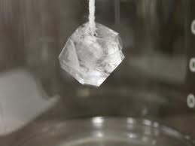
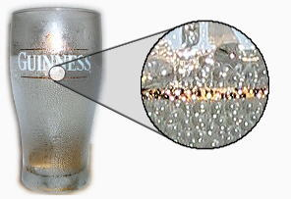
What’s Self - Assembly ?
Product of Alum( ミョウバン )
Water Droplets on Cold Glass Surface
<
Intermolecular
Interaction
⊿S＞０
Disorder
Order
Notes:
つづきまして自己集合について説明します。
硫酸塩飽和水溶液に小さなミョウバンの種を付けた糸を垂らしておけば自然とミョウバンの結晶は成長します。
また冷えたグラスの表面には水滴が付着し、それがどんどん集まって大きな水滴になります。
熱力学の第二法則によれば物事はエントロピーは増大する方向、つまりより乱雑になる方向に向かうのでミョウバンの結晶やグラスについた水滴は少し奇妙に感じるかもしれません。
実はこの場合、系の粒子の間には、ある相互作用がはたらいているため、相互作用による安定化がエントロピーに打ち勝って、全体として秩序だった方向へ向っていきます。
その結果自己集合と呼ばれる自然な秩序化が生まれます。

Slide 7
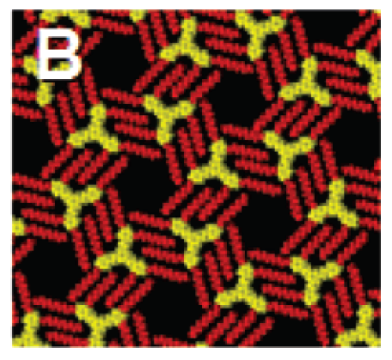
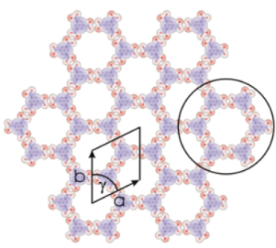
Self-Assembly
2D nano-architectures are constructed by molecular self-assembly.
Hydrogen bonding
van der Waals interaction
Heckl, W. M. et al. Single Mol. 2002, 3, 25.
Charra, F. et al. Nano Lett. 2006, 6, 1360.
Notes:
自己集合という現象は分子レベルでも起きます。
表面において、二次元ナノ構造体は分子同士の相互作用により形成されます。
カルボニル機やヒドロキシ基などの官能基をもつ分子同士は分子間で水素結合などの相互作用を起こし、官能基を持たない炭素鎖でもファンデルワールス力という相互作用が働きます。
この分子間相互作用が調整された分子を用いることで、このように様々な自己集合によるナノ構造体を構築できます。
この二つの分子間相互作用について詳しく説明します。

Slide 8
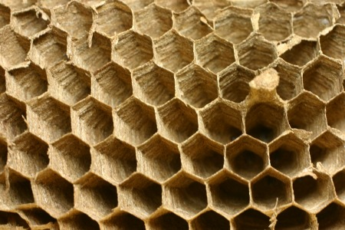
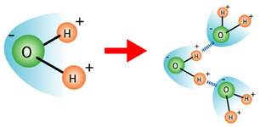
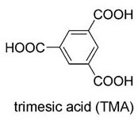
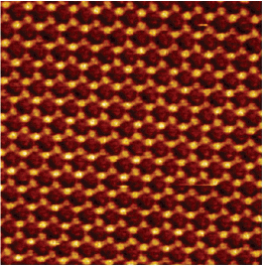
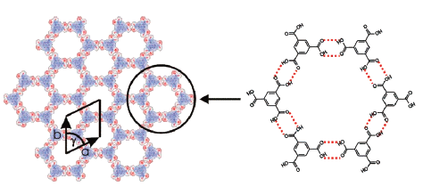
Intermolecular interaction
-Hydrogen bond-
Hydrogen bond
Honeycomb(蜂の巣)
Lackinger, M.; Griessl, S.; Heckl, W. M.; Hietschold, M.;
Flynn, G. W.; Langmuir, 2005, 21, 4984.
Notes:
まずは水素結合を説明します。こちらの水分子をご覧ください。
水分子の水素原子は電気陰性度の大きい酸素原子と結合しているため電気的にプラスとなっています。
そのため電気的にマイナスとなっている酸素原子との間で引力的に相互作用します。
ちなみに水の沸点が高いのはこのような水素結合が分子間で形成されているためです。
水素結合を利用したのがこちらの例です。
カルボキシル基を３つもつこちらの分子は、それぞれ三か所でこのように水素結合することで、分子モデルで示したようなハニカム構造を形成します。
右の絵がその様子を観察したSTM画像です。
ハニカム構造が形成されていることが分かると思います。

Slide 9
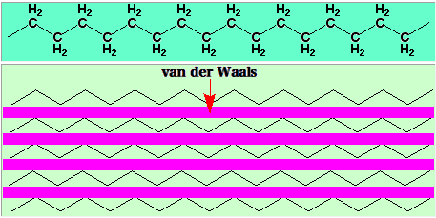
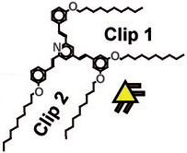

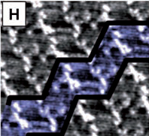
Intermolecular interaction
-Van der Waals interaction-
Van der waals interaction
Bléger, D.; Kreher, D.; Mathevet, F.; Attias, A.-J.; Schull, G.; Huard, A.; Douillard, L.; Fiorini-Debuischert, C.; Charra, F. Angew. Chem. Int. Ed. 2007, 46, 7404–7407.
Notes:
次にファンデルワールス力について説明します。
ファンデルワールス力とは、先ほどとは違い電荷を持たない中性の原子、分子間などで働く力のことです。
ポリ袋のポリエチレンはこのようにCH2が長く続いたものです。
プラスやマイナスなどの電荷がないにも関わらず凝集しているのはファンデルワールス力が働いているためです。
ファンデルワールス力を利用した例がこちらです。こちらの分子は、４本の長いアルキル鎖を持っています。
アルキル鎖とはCH2が鎖状に長く連なったものです。このアルキル鎖がこのように絡み合うことでファンデルワールス力が働き、この分子はこのような構造を形成します。
右の絵がその様子を観察したSTM画像です。
今回は説明しませんでしたが、ほかにも、配位結合や双極子相互作用など様々な分子間相互作用があります。

Slide 10
Radical Polymerization
Homlytic Cleavage (ホモリシス開裂)
Radical
Radical Polymerization (ラジカル重合)
Stylene
Radical
Notes:
続いてラジカル重合について説明します。
ラジカルとは不対電子を持つ原子や分子、あるいはイオンのことを指します。
通常、原子や分子の軌道電子は２つずつ対になって存在し、安定な物質やイオンを形成していますが、ここに熱や光などの形でエネルギーが加えられると、電子が励起されて移動したり、あるいは化学結合が均一に開裂することによって不対電子ができ、ラジカルが発生します。ここで●で示しているのが不対電子です。
ラジカルは通常、反応性が高いために、生成するとすぐに他の原子や分子との間で酸化還元反応を起こし安定な分子やイオンとなります。
こちらに示したのがスチレンの重合反応です。
ラジカルに1電子を奪われた分子がスチレンから電子を引き抜くと、スチレン鎖が一つ増えたユニットになり、その分子がさらにラジカルを形成するため、反応は連鎖的に進行します。
このようにしてポリスチレン鎖が成長していきます。
このような反応をラジカル反応またはラジカル連鎖反応といいます。
そして一番下に示しました三重結合を二つ持ちますこのブタジインと呼ばれる部分がラジカル重合を起すことでこのようなポリマー鎖に成長します。
詳細は割愛させてもらいますがこのブタジインはとても反応性が高く、特殊なパルスを当てると重合が進むことで知られています。

Slide 11
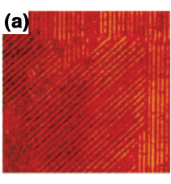
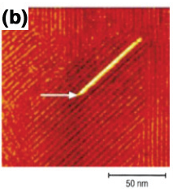
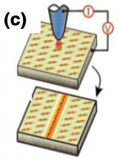
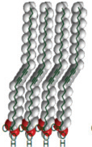
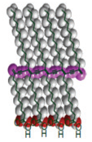
Topochemical Polymerization of Butadiyne Derivatives on Surface
Monomer molecule
Chain propagation
Okawa, Y.; Aono, M. J. Chem. Phys. 2001, 115, 2317-2322.
Notes:
こちらに示したブタジイン部位を持ちます直線分子がグラファイト上に規則的に配列しています。
この明るく観測されている部分は、STMの探針からパルス電圧印加によってブタジインのラジカル重合反応が表面上で起こっている部分であり、STM画像によってはっきり観測されています。

Slide 12
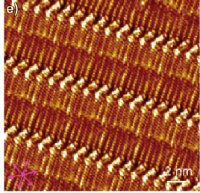
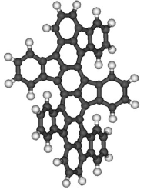
Previous Research
Octaehydrobenzo[12]annulene Derivatives
Octadehydrobenzo[12]annulene (DBA)
5.9 – 6.1 nm
Polymerization
Tobe, Y. et al. Chem. Eur. J. 2010, 16, 8319-8328.
Notes:
また、歪んだブタジイン部位を二つ有するこちらに示したOctadehydrodibenzo[12]annulene は、加熱や光照射により重合する高い反応性を示す化合物として知られています。以下この分子をDBAと省略します。
この分子にパルス電圧によって三重結合部分にラジカルが生じ、向かいあった別の三重結合のユニットに攻撃します。さらにパルス電圧によってラジカルを生じて向かいあう三重結合に攻撃します。するとこのようなテトララジカル中間体が生じる可能性があります。
そこで当研究室では、固体表面上においてDBAを規則正しく配列させることができれば、テトララジカル中間体から近接した分子と反応し、共役ポリマーが形成すると考えられました。STM観察を行い、ラメラ型と呼ばれる二次元配列を形成することが分かりました。
こちらにSTM画像を示します。画像中の明るい部分がDBAコア、縞模様がアルキル鎖に相当します。DBAコアが隣接した配列を形成していることが分かりました。
しかしながら、この構造に外部刺激を与えても重合反応の進行は観察されませんでした。
原因としてブタジイン間の距離が5.9-6.1 nmと遠く、分子間反応に適していなかったことや、生成するポリマーがこちらの図のように大きな立体ひずみを有していることが挙げられます。

Slide 13
Purpose of This work
Previous Subject
Following Subject
external stimuli
Polymerization
Radical Intermediate
Polyacene
Notes:
このような背景から、私はひずみの原因となったアヌレン周囲のベンゼン環を除き、代わりに、長鎖アルコキシ基と、ヒドロキシ基を導入したデヒドロ[12]アヌレンを設計しました。
ベンゼン環の立体障害が軽減され、分子モデリングから見積もられたブタジイン間の距離は3.5-4.5Åとなり、分子間での重合反応の生起が期待されます。
先程の作業仮説に従い反応が進行すると、図のようにラジカル中間体ができた後、ポリアセンと呼ばれる構造が形成される可能性があります。
このようにトポケミカル重合を利用すると，厳密に構造制御された高分子ポリマーを作製でき，従来の高分子ポリマーにも，有機結晶にも見られない新しい物性や
機能を引き出すことができると考えています．

Slide 15
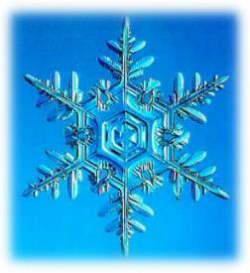



What’s Self - Assembly ?
Snowflake
Feather of Peafowl
Zebra’s pattern
Heartbeat
Notes:
つづきまして自己集合について説明したいと思います。
自己集合とは自然と秩序が生じて、自分自身でパターンのある構造を作り出して、組織化していく現象のことです。
幾何学的な形状を持つ雪の結晶の成長や、孔雀の羽根に浮かび上がる模様や、シマウマのゼブラ模様、心臓の鼓動までも自己集合によって作られているといわれています。

Slide 16
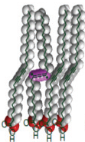
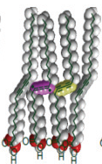
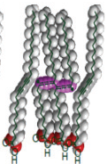
Topochemical Polymerization of Butadiyne Derivatives on Surface
Monomer molecule
hν
Electronic excitation
Vibration excitation
Addition reaction
Chain propagation
Okawa, Y.; Aono, M. J. Chem. Phys. 2001, 115, 2317-2322.
Notes:
近年、反応性分子を自己集合により固体表面上に配列させ、共役ポリマーを合成する研究が盛んに行われています。
例えば、青野らは、グラファイト上において規則的に配列したこちらのブタジイン誘導体に対して、走査型トンネル顕微鏡 (STM) の探針からのパルス電圧印加により、局所的なブタジインの重合に関して報告しています。用いた分子はブタジインの片側に疎水性のアルキル基、反対側に親水性のカルボキシル基を持つ両親媒性分子であり、STM画像に示されたように規則的に配列することでブタジイン間の距離が近づき、重合反応に適した配置になります。図に示されたように、分子はパルス印加により励起され、ジラジカルへと変化し、近接したブタジイン部位と反応し、ラジカル二量体を生成します。続く連鎖反応により、トポケミカル重合反応が進行していきます。

Slide 17
Dehydrobenzo[12]annulene Derivatives
1a: R = C₁₀H₂₁
1b: R = OC₁₂H₂₅
1c: R = OC₁₄H₂₉
1d: R = OC₁₆H₃₃
1e: R = OC₁₈H₃₇
1f: R = OC₂₀H₄₁
1a
Octadehydrobenzo[12]annulene (DBA) 1
Zhou, Q.; Carrol, P. J.; Swager, T. M. J. Org. Chem. 1994, 59, 1294-1301.
5.9 – 6.1 nm
Polymerization
Tobe, Y. et al. Chem. Eur. J. 2010, 16, 8319-8328.
Notes:
一方、歪んだブタジイン部位を二つ有するOctadehydrodibenzo[12]annulene は、加熱や光照射により重合する高い反応性を示す化合物として知られています。以下この分子をDBAと省略します。
例えばSwagerらは、こちらに示す、アルキル基を有するDBA1aにヨウ素を作用させると付加に続く渡環環化反応によりテトラヨードインデノフルオレンが得られることを報告しています。
このように高い反応性を示すDBA に外部刺激を与えることでテトララジカル中間体が生じる可能性があります。そこで当研究室では、固体表面上においてDBA1を規則正しく配列させることができれば、テトララジカル中間体から近接した分子と反応し、共役ポリマーが形成すると考えられました。この目的のため、こちらに示す化合物1bから1fが合成されました。1,2,4-トリクロロベンゼンおよび1-フェニルオクタン/グラファイト界面においてSTM観察を行い、ラメラ型の二次元配列を形成することが分かりました。こちらに1eのSTM画像を示します。画像中の明るい部分がDBAコア、縞模様がアルキル鎖に相当します。DBAコアが隣接した配列を形成していることが分かりました。しかしながら、この構造に外部刺激を与えても重合反応の進行は観察されませんでした。原因としてブタジイン間の距離が5.9-6.1 nmと遠く、分子間反応に適していなかったことや、生成するポリマーがこちらの図のように大きな立体ひずみを有していることが挙げられます。

Slide 18
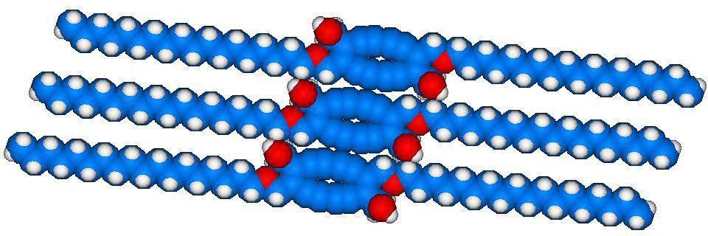
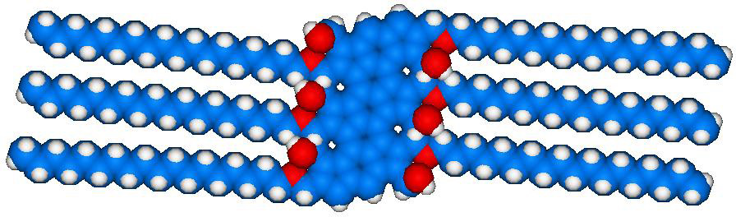
hν or pulse voltage
Notes:
固相反応において，原系と生成系の結晶構造が変わらないで構造組成だけが変わるような反応は古くから種々知られており，Kohls-chutter1（1927）は，このような反応をトポケミカル反応と名付けた。一方，一世紀以上前から，ある種の共範ジアセチレン化合物が保存中に大きな色変化を示すことが知られていたが，Wegner（1969）はこの色変化をジアセチレンの結晶状態での1,4-重合に基づくものとし，これをトポケミカル重合と呼んだ。この場合，完全な単結晶モノマーがそのまま完全な単結晶ポリマーを与えるので，非常にユニークな重合といえる。重合により格子のパッキング（配列）状態は少し変化するが，その変化は重合という大きな化学変化にもかかわらず最少限であることからトポケミカル反応の一つと考えられる。このトポケミカル重合の最も重要なポイントは，原系（モノマー）の結晶格子中での分子のパッキング状態が重合性を支配し，さらにポリマーの構造および形態をも決めることである。すなわち重合が起こるための特別なパッキングが存在し，モノマー分子がそのパッキングをとらない場合はトポケミカル重合は起こらない。

